Slide 1
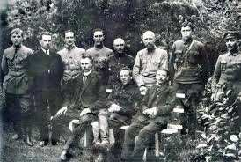
Тема уроку: Директорія УНР

Slide 2
Проблемне завдання
«Визвольній боротьбі робітників і трудящих України всіляко перешкоджала буржуазно – націоналістична Директорія. Слухняно виконуючи волю міжнародного імперіалізму, українські буржуазні націоналісти намагалися придушити революційних рух трудящих мас, зберегти експлуататорський лад в Україні»
История Украинской ССР. – Киев., 1984. – т.6.-с.363
«Після приходу до влади Директорії в Україні була відновлена республіканська форма державного устрою. Влада в губерніях і повітах мала належати трудовим радам робітників, селян та інтелігенції, без будь – якої участі експлуататорських елементів».
Історія України. – Львів, 1998. – с.237 – 238
1. Чому історики дали діаметрально протилежні оцінки діяльності Директорії?

Slide 3
Падіння гетьманату та відновлення УНР
Весна 1918 – поразка країн Четвертного союзу у Першій світовій війні;
Революція в Австро-Угорщині, розпад імперії;
Революційний вибух в Німеччині;
14 листопада 1918 – П. Скоропадський призначає новий Кабінет міністрів, проголошує Акт федерації;
Українські націонал-патріоти організовують Директорію.

Slide 4
Утворення Директорії.
Травень 1918р. – утворення Українського національно - державного союзу
( А.Нікольський )
Серпень 1918р. – перетворення УНДС на Український національний союз
( В.Винниченко )
Директорія УНР — найвищий орган державної влади відродженої Української Народної Республіки, який діяв з 13 листопада 1918 року до 10 листопада 1920 року.
14 листопада 1918р. – утворення Директорії на чолі з В. Винниченком

Slide 5
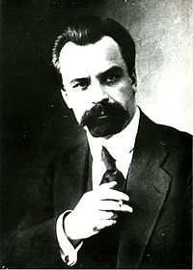
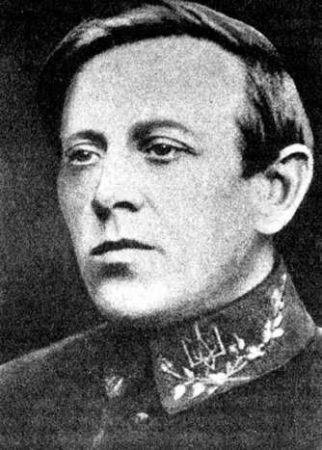
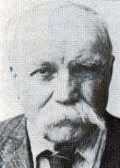
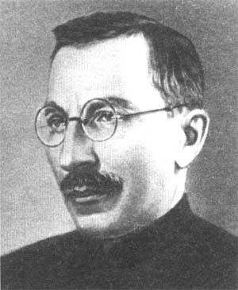
Склад директорії:
В. Винниченко
С. Петлюра
Ф. Швець
О. Андрієвський
А. Макаренко

Slide 6
Директорія направила на Київ загони повстанців, близько 60 тис. чол.
Директорія проголосила відновлення УНР
На бік Директорії перейшли кращі гетьманські частини — Січові стрільці під командуванням Є. Коновальця та Сірожупанна дивізія, близько 40 тис. чол.
18 листопада 1918 року під Мотовилівкою розбиті війська Скоропадського
Після довгих переговорів,14 грудня 1918 р. Загони Директорії тріумфально ввійшли до Києва, Скоропадський відрікся від влади.

Slide 7
Основні положення Декларації Директорії УНР ( 26.12.1918р)
Скасування Гетьманщини, звільнення всіх чиновників, призначених при гетьмані. Відновлення УНР.
Директорія – тимчасова верховна влада до скликання Конгресу трудового народу України.
Влада в УНР належить народу у формі трудових рад селян, робітників та інтелігенції, а експлуататорські класи позбавляються права голосу.
Скасування великих землеволодінь, передача землі селянам без викупу.
Проголошення 8 – годинного робочого дня та демократичних свобод.
Налагодження міжнародних відносин на засадах нейтралітету та мирного співіснування з усіма країнами

Slide 8
ВНУТРІШНЯ ПОЛІТИКА
Скасовувалися «злочинні інституції пануючих класів (карні експедиції, жандарми)». Старий державний апарат було зруйновано, а обіцяна «трудова влада» не встановлена. Фактично влада на місцях залишалась у отаманів. Законодавча влада передавалася Трудовому конгресу, який населення обирало без участі «поміщиків і капіталістів»
Скасовувалися всі закони і постанови гетьманського уряду у сфері робітничої політики. Відновлювався 8-годинний робочий день, робітничий контроль на підприємствах.
Директорія передбачала конфіскацію поміщицьких земель. Земельні наділи площею до 15 десятин не конфісковувалися. Не підлягали конфіскації також землі промислових підприємств, цукрових заводів, а також іноземців
Створити боєздатну армію зі збройних формувань, що виникли під час антигетьманського повстання, не вдалося. Директорія фактично опинилася без армії. Тоді Головний отаман С. Петлюра почав призначати отаманами будь-кого, хто міг командувати, мав зброю і виказував лояльність до Директорії, а також заявив про своє прагнення боротися з більшовиками. Кожен такий отаман отримував грамоту від Петлюри і декілька мільйонів українських карбованців. Ніякого контролю над отаманами не існувало.
НАСЛІДКИ:
Відсутність підтримки з боку більшості населення
Відсутність чіткого державного управління
Наростання анархії та беззаконня (отаманщина)
Створення умов для зовнішньої агресії…

Slide 9
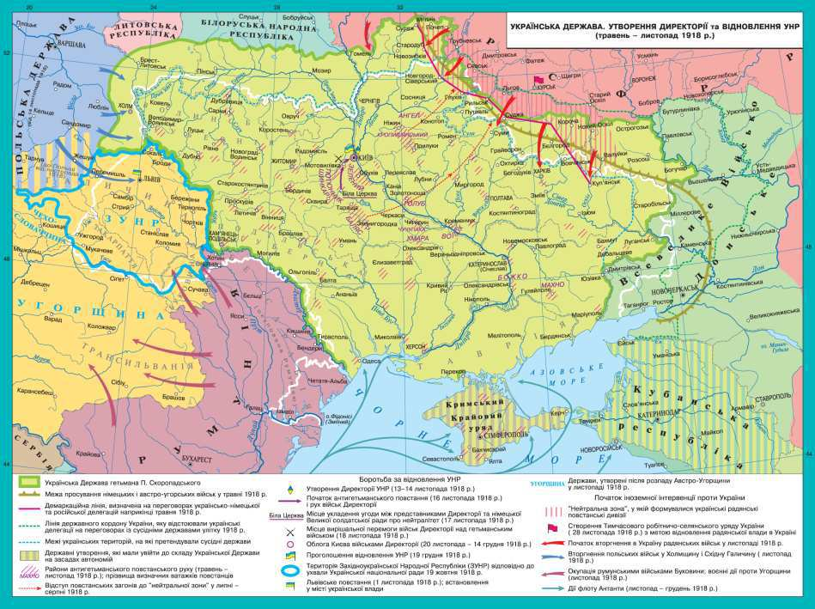
Від чого, на вашу думку, могла залежати подальша доля України під керівництвом Директорії?

Slide 10
Відсутність єдності серед членів Директрії
щодо зовнішньої політики…
С. Петлюра
В. Винниченко
Антанта
Директорія
Радянська Росія

Slide 11
Після розгрому під Мотовилівкою (18 листопада 1918 року) найбільш боєздатних сил гетьмана армія УНР контролювала майже всю територію України. Проте вже через півтора місяця вона змушена була під ударами збройних формувань радянської Росії залишити українську столицю. Із цього моменту для Директорії розпочинався період політичної нестабільності, жорстокої боротьби за владу, безуспішних пошуків надійної зовнішньої та внутрішньої підтримки

Slide 12
Наближення 25-тисячної Червоної армії
2 лютого, Директорія тікає з Києва й переїжджає до Вінниці
11 лютого 1919 року, Винниченко залишає посаду голови Директорії
На його місце приходить Петлюра
Найбільш авторитетні українські політики виїжджають за кордон

Slide 13
Причини поразки Директорії
Суперечлива внутрішня політика, не вирішене аграрне питання.
Позбавлення політичних прав значної частини українських громадян.
Розквіт отаманства, наростання анархії в суспільстві.
Особисте протистояння В.Винниченка та С.Петлюри.
Неспроможність стати на перешкоді єврейських погромів.
Незадовільна підготовка та організації армії.
Закриття національних установ, створених за часів гетьманату.
Складна зовнішньополітична ситуація ( на території України йшла боротьба військ Радянської Росії, з білогвардійцями, Антантою, поляками)

